Slide 1


Soutenance N°1
eXtamp 2004
Julien Assémat - Karim Taha - Thomas Moulard
Notes:
Bonjour
Présentation équipe

Slide 2
Présentation du projet
epiDatabase : SGBD sous Windows
  Projet de recherche aillant des débouchés pratiques
  Demandes de bonnes notions en algo (B-arbres…)
  Nous permet de découvrir comment interpréter un langage (flex/bison)
Notes:
Minutage: 30s (30s)
Présentation projet

Slide 3
Avancement du projet
Tâches attribuées pour la soutenance 1:
  Recherches SGBD: 100%
  Recherches interpréteur: 100%
  Début interpréteur: 100%
  Système de fichier: 100%
  Charte graphique: 100%
Tâches attribuées pour la soutenance 2:
  Gestion des requêtes: 50%
  Création de l’interpréteur: 50%
  Implémentation de l’interpréteur: 25%
  Site web: 50%
Notes:
Minutage: 1min (30s)

Slide 4
Problèmes rencontrés
Désistement du 4° membre
Compréhension:
  du fonctionnement des SGBD
  des outils flex et bison
Notes:
Minutage: 2min (1min)

Slide 5

Démonstration…
(projet et site web)
Notes:
Minutage: 4 min (2 min) (<!> timing!)
Présentation du code (1min30)
Montrer le répertoire du projet
Requête à passer:
CREATE DATABASE `foo` ;
CREATE TABLE `toto` (chp VARCHAR , chp2 BLOB ) IN DATABASE `foo` ;
TABLE `toto` IN DATABASE `foo` ;
DROP DATABASE `foo` ;
présentation du site (30s)

Slide 6
Travaux réalisés par…
Taha
myIsam
epiEngine
réseau
Notes:
Minutage: 4min5 (5s)
Uniquement phrase transition!

Slide 7
Présentation de MyIsam
A la base de notre moteur de stockage (epiEngine)
Un répertoire par base de donnée
Trois fichiers par table:
  .frm : définition de la table
  .MYI : index
  .MYD : données
Notes:
Minutage: 5min (55s)

Slide 8
Fonctionnement epiEngine ajout des données
...
while(Fields != NULL)
{
Temp.Name = Fields->Fields.Name; /* parcour */
Temp.BytesSize = Fields->Fields.BytesSize;
*(Static + i*sizeof(t_Field)) = Temp; /* stockage*/
Fields = Fields->Next;
i++;
}
Fields.Name= champ.name;
Fields.BytesSize= champ.bytesSize;
Temp.Name = Fields->Fields.Name; /*ajout*/
Temp.BytesSize = Fields->Fields.BytesSize;
*(Static + (i+1)*sizeof(t_Field)) = Temp;
return temp;
f = fopen(Filename, "w"); /*écriture*/
fwrite(Static, sizeof(Static), 1, f);
fclose(f);
Notes:
Minutage: 5min30 (30s)

Slide 9
Fonctionnement epiEngine suppression des données
temp = *fields;
temp0 = temp;
temp = temp->next;
while(temp != NULL)&&(temp != champ)
{
temp = temp->next;
temp0 = temp0->next;
}
temp0->next = temp->next;
free(temp);
return (&fields);
Notes:
Minutage: 6min (30s)

Slide 10
Réseau : les fondations création d’un socket
#include <winsock2.h>
#pragma comment(lib, "ws2_32.lib")
void main()
{
WSADATA WSAData;
WSAStartup(MAKEWORD(2,0), &WSAData);
}
void creer()
{
SOCKET sock;
SOCKADDR_IN sin;
sin.sin_addr.s_addr = inet_addr("127.0.0.1"); sin.sin_family = AF_INET;
sin.sin_port = htons(4148);
sock = socket(AF_INET,SOCK_STREAM,0);
bind(sock, (SOCKADDR *)&sin, sizeof(sin));
connect(sock, (SOCKADDR *)&sin, sizeof(sin));
}
Notes:
Minutage : 6min30 (30s)
[A SUPPRIMER EN CAS DE RETARD]

Slide 11
Travaux réalisés par… Thomas
Organisation du projet
Analyseur lexical
Analyseur syntaxique
Notes:
Minutage : 6min35 (5s)
Phrase transition uniquement !

Slide 12
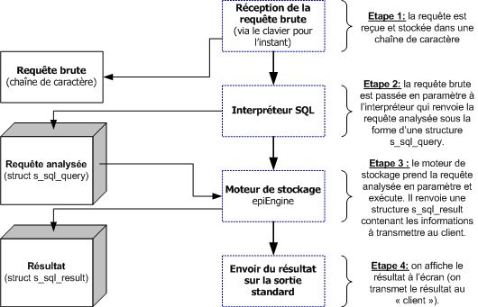
Organisation du projet
Organisation du projet en plusieurs parties (epiEngine, interpréteur)
Définition des types de donnée
  s_sql_query: structure contenant la requête analysée
  s_sql_result: structure contenant le résultat
Notes:
Minutage: 7min15 (45s)

Slide 13
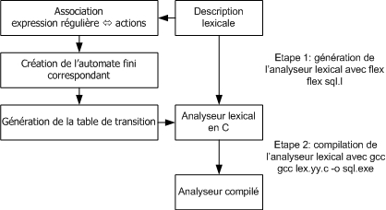
Analyse lexicale flex
%{
DEFINITIONS
%}
%%
REGLES ET ACTIONS ASSOCIEES
<REGEXP> <ACTION> ;
%%
FONCTIONS
Notes:
Minutage : 8min (45s)

Slide 14
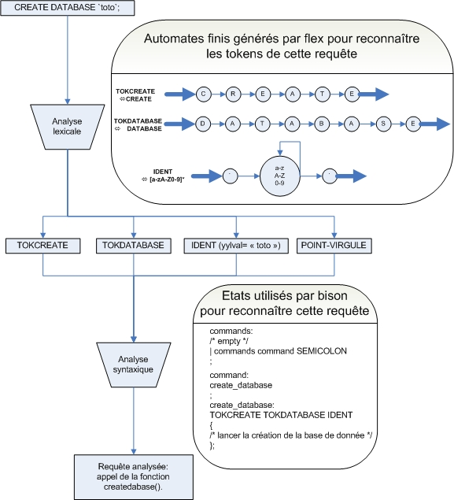
Analyse syntaxique bison
Notes:
Minutage: 8min45 (45s)

Slide 15
Travaux réalisés par…
Julien
epiEngine
Interpréteur
Site web / charte graphique
Notes:
Minutage: 8min50 (5s)

Slide 16
epiEngine
Réalisation des fonctions:
  createdatabase() / dropdatabase()
  createtable()
  table() [deviendra showtables() permet de visualiser la structure des tables
Notes:
Minutage: 9min35 (45s)

Slide 17
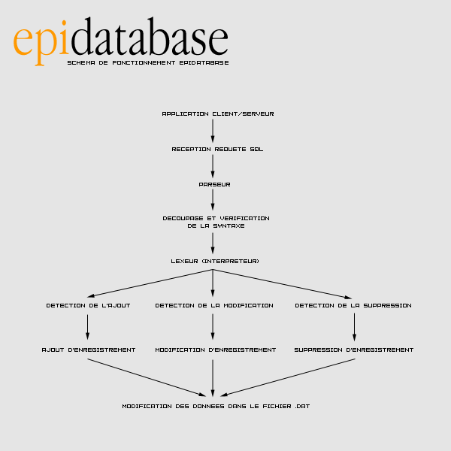
Notes:
Minutage: 10min10 (45s)

Slide 18
Interprèteur SQL
Modification de l’interprèteur afin de le lier au moteur de stockage
Ajout de la grammaire de la requête
TABLE <table> IN DATABASE <database> ;
Permet de visualiser la structure d’une table.
Notes:
Minutage: 10min55 (45s)

Slide 19
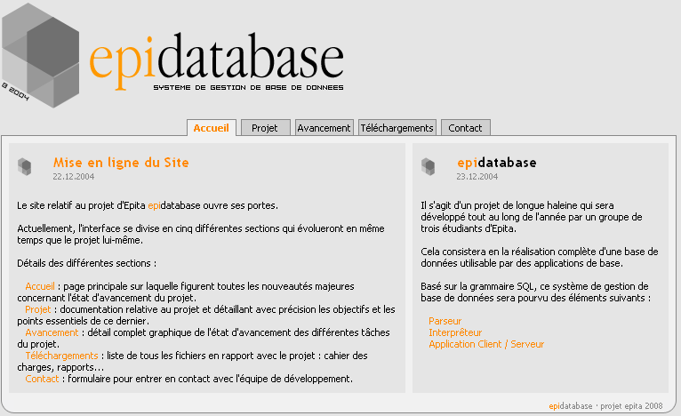
Site web / charge graphique
Charte graphique du projet
Conception du site web (html et php)
Notes:
Minutage: 11min40 (45s)

Slide 20
Conclusion
Points positifs, points négatifs et bilan
Notes:
Minutage: 11min45 (5)

Slide 21
Bilan de la première soutenance
Négatif:
  Désistement 4° membre
  Difficultés avec les outils (bison/flex)
Positif:
  En avance sur le planning!
  Le projet est en partie fonctionnel.
Notes:
Minutage: 13min (1min15)

Slide 22
Fin de la première soutenance
  Les questions…
Notes:
Minutage: 15min (2min) [questions + zone tampon retard !!]

